Slide 1
Ими гордится наш «Лицей №3 Тракторозаводского района Волгограда»
Волгоград 2017

Slide 2
Ими гордится наш лицей
Человек умирает дважды. Первый раз, когда умирает физически, второй раз, когда уходит из памяти живых.
Задача ныне живущих поколений людей - знать поименно всех, кто боролся за независимость нашей Родины в годы самой кровопролитной войны в истории нашего государства.

Slide 3
Цель работы
Формирование у учащихся ценностного отношения к истории страны, и привлечение внимания сверстников к истории своей малой Родины.

Slide 4
Музей Лицея №3
Мы хотим познакомить вас с историей нашей школы, информацию, о которой многие годы собирают и дополняют учителя и ученики нашего Лицея. Она содержится в музее, который посвящен событиям Великой Отечественной Войны. В этой мучительной войне участвовали учителя и ученики Школы №3, от которой берет начало наш Лицей.

Slide 5
В скорбном списке погибших и десятки тысяч жителей нашего города. Наши земляки сражались на всех фронтах - от Баренцева до Черного моря, проявляя стойкость и героизм в боях с врагом…
Многие ученики и учителя школы №3 отдали свои жизни в этой кровавой войне В 1985г. на здании школы была открыта мемориальная доска с именами тех, кто погиб.

Slide 6
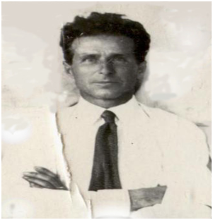
Директор Школы №3 в 1941 году Михаил Кириллович Удод
С 15 августа 1941 года по 20 ноября 1941 года Михаил Кириллович Удод был бойцом в особом саперном батальоне № 7.
С 17 августа 1942 года, когда началась Сталинградская битва, Михаил Кириллович, готовил к боевой службе ополченцев, учил их стрелять из винтовки, пользоваться гранатой.
Со дня осадного положения в городе Сталинграде М. К. Удод являлся бойцом штаба МПВО района.
М.К. Удод

Slide 7
Являясь дежурным главного поста приема донесений, Удод М. К. сутками не покидал своего рабочего места, несмотря на усиленную бомбардировку и артиллерийско-минометный обстрел. Неоднократно он доставлял срочные сведения в штаб, являясь явочным связным, особенно после прекращения работы телефонной станции. После оставления района штабом МПВО его посылали в специальную разведку, где он выполнял все данные ему поручения.

Slide 8
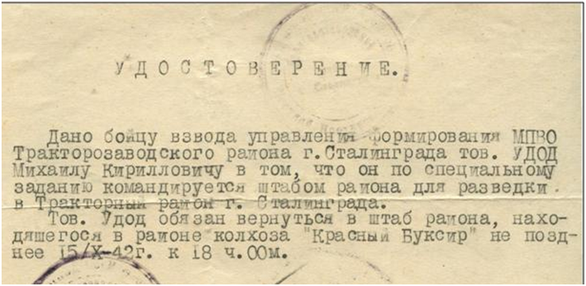
В нашем музее есть интересный экспонат – удостоверение разведчика– Михаила Кирилловича Удода

Slide 9
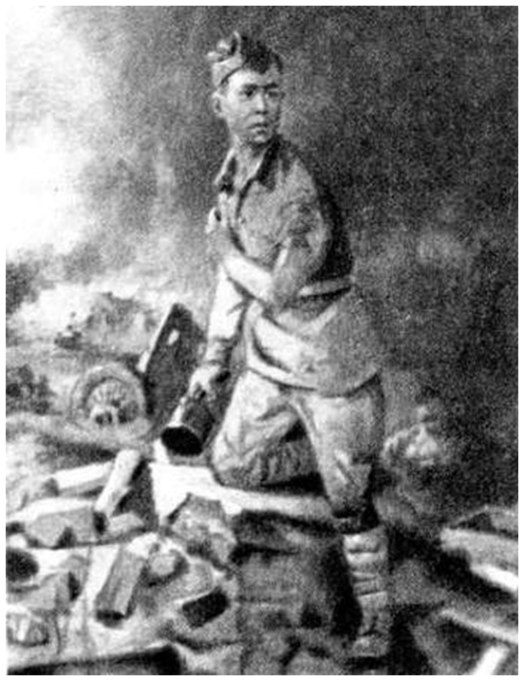
Подвиг Вани Фёдорова
14 октября 1942 года на месте, где улица Ополченская смыкается с площадью Дзержинского, где сейчас приблизительно находится Школа №3, был совершен настоящий подвиг 15-летнего мальчишки Вани Фёдорова.
Ваня Фёдоров (с картины рабочего
Волгоградского тракторного завода Б. Мохова)

Slide 10
Подвиг Вани Фёдорова
…Оборонять площадь Дзержинского и быть готовой к борьбе, даже в окружении, было поручено батарее лейтенанта Алексея Яковлевича Очкина. В распоряжении батареи были 3 противотанковых орудия и 9 противотанковых ружей. В орудийном расчете на южной окраине я увидел курносого подвижного мальчонку лет 15-ти, подносчика снарядов. Да, ему было 15 лет. Звали его Федоров Иван, или как привычнее, Ваня Федоров. Сведений о нем немного, да ведь и жизнь трагически коротка…

Slide 11
…Из укрытия Ваня закидывал автоматчиков гранатами, но танки так не отгонишь. И вот уже плетью повисла правая рука Вани, осколком раздробило левую руку. К орудию Вани ползло еще два танка. В мгновенье из ровика поднялся окровавленный мальчишка, руки перебиты, но есть зубы. В зубах граната. Он бросился под гусеницы танка – раздался взрыв…

Slide 12
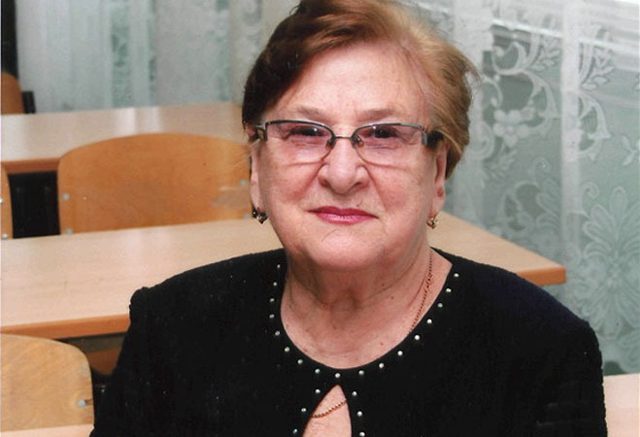
Малахова Валентина Ивановна, директор Лицея №3 1992-2007гг, ребенок Сталинграда
Во время войны Валентина Ивановна была семилетним ребенком, но хорошо помнит события тех лет.
Малахова В.И.

Slide 13
Воспоминания Малаховой В.И.
…Мы не эвакуировались до последнего. Отец просил не уезжать из Сталинграда. Мама тяжело болела. Не вставала. Но оставаться было уже нельзя. Пришел дядя Ваня и забрал нас... Приехали на завод… И тут налетели немецкие бомбардировщики. Дядя Ваня … спрятал нас около полуразрушенной стены. Немцы летали так низко, что я видела их лица. Было очень страшно. Когда обстрел закончился, нас погрузили в чудом уцелевший грузовик и мы доехали до переправы… Баржа, которая эвакуировала людей была полна до отказа ... нас погрузили в катер, который тянул баржу. Когда баржа была на середине реки, начался новый налет, баржу разбомбили, а катерок чудом уцелел. Так произошло еще одно чудо: мы доплыли до левого берега Волги. Нас поместили в воронку от снаряда, накрыли шинелью и сказали: «Ждите…».…мы пешком дошли до Быково, где жила наша бабушка…

Slide 14
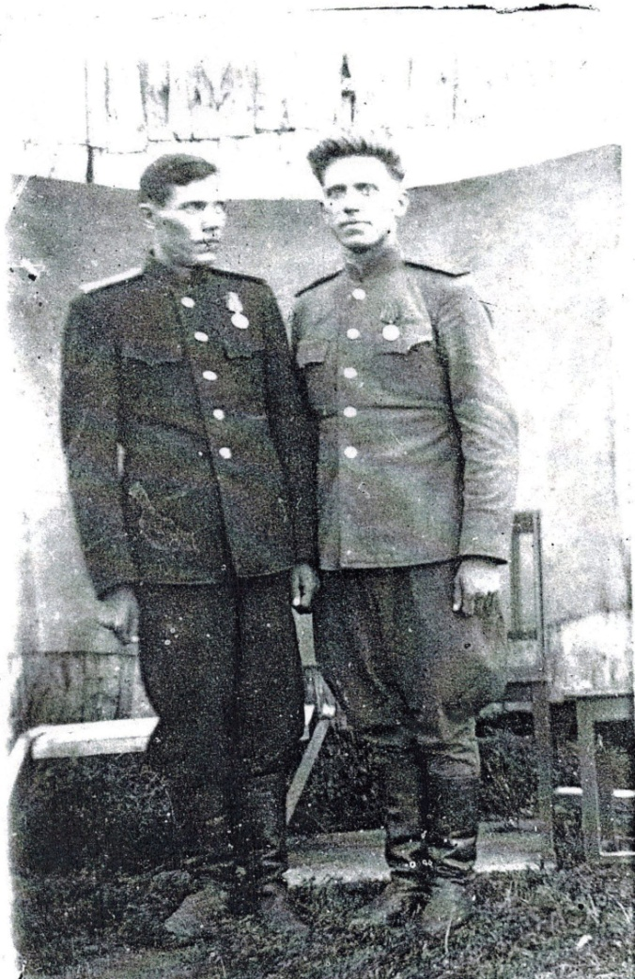
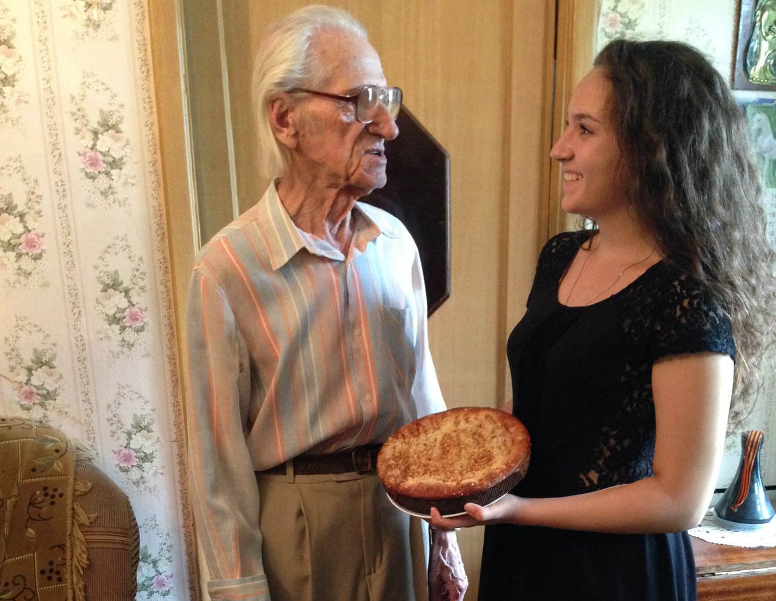
Герои в нашей семье
Мы воспользовались особой возможностью и взяли интервью у участника Великой Отечественной Войны – Федора Васильевича Еременко, дедушки участницы проекта.
Еременко Федор Васильевич (справа)

Slide 15
Интервью
В семье нас было много…
…Старший брат, Иван, воевал на Волховском фронте под Ленинградом…
…Следующим ушел Василий… Ушел и больше не вернулся…
…Почти в одно время с Васей ушли Алексей и Макар… домой вернулись целые…
…Степан тоже воевал… рука у него висела всю жизнь: осколок от снаряда попал…
…У сестры, Ани, призвали мужа…
Петя…Сгорел он в танке, героически погиб, наш молодой мальчишка…

Slide 16
- Вам было страшно?
-Мы все были такими же людьми, как и вы сейчас, друг мой. Было бы вам страшно, стоя напротив фашистского танка с винтовкой в руках? Молчите? Вот и нам было страшно, но куда было деваться? …

Slide 17
…Победа подступила внезапно, помню, что мы тогда и не поверили сначала, что фашисты сдались. Но война еще не кончилась: тут и там взрывались снаряды, рвались мины: враг еще не отступил. Но осознание того, что мы победили, что осталось совсем немного, подстегнуло нас, с новыми силами мы бросились в бой…

Slide 18
-Вам тяжело вспоминать военные годы?
-Время творит с человеком страшные вещи, мой друг. Сейчас все воспринимается легче, но иногда воспоминания накатывают с новой силой, и гул от разрывающихся снарядов стоит в ушах...

Slide 19
Вот те немногие герои, которыми гордится наш Лицей, наш район, наша Родина. Наша задача – сохранить память об этих необыкновенных людях, не дать умереть памяти о них никогда.

Slide 20
Участники проекта
Ученики 11 класса МОУ «Лицея №3 Тракторозаводского района Волгограда»:
Михалькова Арина
Трунина Екатерина
Педагог-куратор: Дышлюк Марина Игнатьевна
Проект создан с согласия родителей участников

Slide 21
Использованные ресурсы
Экспонаты и материалы получены в музейной комнате МОУ Лицея №3 г.Волгограда "История родной школы".
http://muzej-kulikovo.3dn.ru/index/georgievskaja_lentochka_na_nashem_sajte/0-28 (георгиевская лента)
https://fotki.yandex.ru/users/izidis-skorpion/album/340640/?&p=2 (гвоздика)
http://www.playcast.ru/view/7454566/22ae1f847c509f2652182445356734525c6037c0pl (пилотка)
http://alla4u.ru/klipart-k-9-maya.html (звезда)
Благодарим за предоставленную информацию Клюеву Екатерину Георгиевну.

